Slide 1
Was machen wir heute?
Technik E-16
Betriebsarten

Slide 2
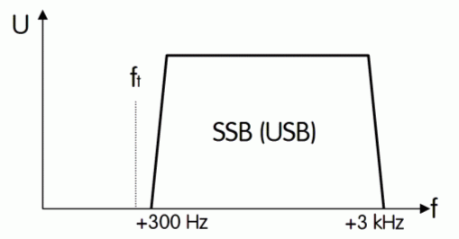
Sprechfunk
Bisher werden im Amateurfunk für Sprechfunk (Übertragung von Sprache) nur analoge Modulationsarten verwendet. Dazu gehören auch SSB und FM, die in der Lektion 14 (Modulation) bereits ausführlich besprochen wurden. In dieser Lektion geht es um analoge und digitale Betriebsarten.
Um eine Vorstellung bezüglich der Unterschiede zwischen analogen und digitalen Signalen zu bekommen, wird für viele der Übertragungsarten das Frequenzspektrum skizziert. Aus diesem Frequenzspektrum erkennt man, ob analoge oder digitale Informationen vorliegen. Außerdem ergibt sich daraus die Bandbreite.
Eine analoge Information erkennt man in den gezeichneten Spektren daran, dass der Informationsbereich durchgängig ist und keine Lücken enthält. Beim SSB-Spektrum ist der Frequenzbereich von 300 Hertz bis 3 Kilohertz lückenlos vorhanden.

Slide 3
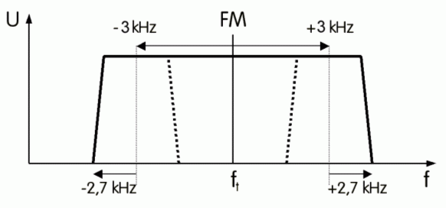
Sprechfunk
Für die Übertragung dieses Signals (also für SSB) benötigt man eine Bandbreite von 300 Hz bis 3 kHz also 2,7 kHz. Sowohl auf der Senderseite wie auch auf der Empfangsseite muss das Filter mindestens diese Bandbreite aufweisen.
Bei AM im Rundfunk werden beide Seitenbänder übertragen. Die Band-breite muss dann mehr als doppelt so groß sein. AM wird aber im Amateurfunk nicht mehr verwendet. Viele Transceiver können aber auf AM geschaltet werden.
Bei Frequenzmodulation im VHF-/UHF-Bereich wird der Träger mit einem Hub von zirka 3 kHz „hin und her moduliert“. Diesem Hub überlagert sozusagen noch das NF-Frequenzspektrum von 2,7 kHz. In der Praxis kommt man mit einer Bandbreite von 12 kHz aus. Man kann deshalb ein Kanalraster von 12,5 kHz verwenden.

Slide 4
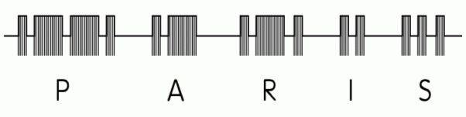
Morsetelegrafie
Bei der Telegrafie werden Texte übertragen. Im Prinzip gehört die Übertragung von Information im Morsecode zu den digitalen Betriebsarten. Es wird der Sender im Rhythmus der Morsezeichen ein- und ausgeschaltet. Es ist sozusagen hundertprozentige Amplitudenmodulation. Man nennt diese Modulationsart auch ASK (amplitude shift keying). Verwechseln Sie dies nicht mit AFSK, wobei das A für Audio und F für Frequency steht!
Die Übertragung selbst wird entweder per Hand mit der Morsetaste durchgeführt oder mit Hilfe eines Computers über die Tastatur. Die Dekodierung erfolgt entweder durch direktes Hören durch den Menschen oder wiederum mit Hilfe eines Computers.
Das direkte Hören und Dekodieren im Gehirn erfordert ein längeres Training. Man übt die Morsezeichen solange, bis diese im Unterbewusstsein gespeichert sind und allein durch Erkennen des Tastrhythmus gelesen werden können. Morsen kann wie eine Fremdsprache verstanden werden.

Slide 5
Vorteile der Morsetelegrafie
Es gibt zwei wesentliche Vorteile der Übertragung durch Morsetelegrafie gegenüber der Sprachübertragung:
Erstens benötigt man keine Fremdsprachenkenntnisse. Die Texte werden üblicherweise durch international festgelegte Abkürzungen übertragen. Für ein "Standard-QSO" muss man nur diese Abkürzungen lernen.
Der zweite große Vorteil ist die geringe Bandbreite. Wenn der Empfänger auf diese schmale Bandbreite eingestellt wird, ver­bessert sich das Signal-Rausch-Verhältnis im gleichen Maße, wie die Bandbreite verringert wird. Dadurch sind oft CW-Funkverbindungen noch möglich, wenn die Bedingungen für Sprechfunk nicht mehr ausreichen.

Slide 6
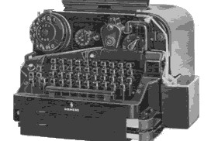
Funkfernschreibtelegrafie
Für die Übertragung von Informationen in Schriftform verwendet man auf der Sendeseite normalerweise eine Tastatur, auf der Empfängerseite einen Bildschirm oder Drucker. Früher hat man mit Hilfe von Maschinen (Fernschreiber) Stromimpulse erzeugt, die man über Leitungen übertragen hat (teletype, TTY). Für die drahtlose Übertragung wurden die Stromimpulse in Töne umgewandelt und als moduliertes Signal fern übertragen (radio teletype, RTTY).
Heute verwendet man zwar kaum noch elektromechanische Fernschreiber sondern fast ausschließlich den Computer und erzeugt die Töne mit Hilfe der Soundkarte. Jedoch hat man die Art der Übertragung wie früher belassen, um eine Kompatibilität mit den Fernschreibmaschinen zu erhalten.

Slide 7
Prüfungsfrage
TE309 | Um RTTY-Betrieb durchzuführen benötigt man außer einem Transceiver beispielsweise ...
A | einen Fernschreiber.
B | einen RTTY-Controller.
C | eine Zusatzeinrichtung, die RTTY-Signale umwandelt und anschließend zwischenspeichert.
D | einen PC mit Soundkarte und entsprechender Software.
Falsch
Falsch
Falsch
Richtig

Slide 8
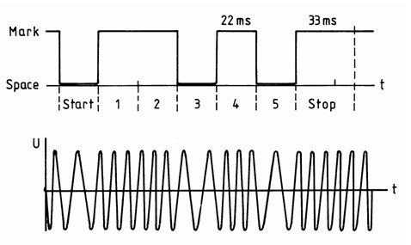
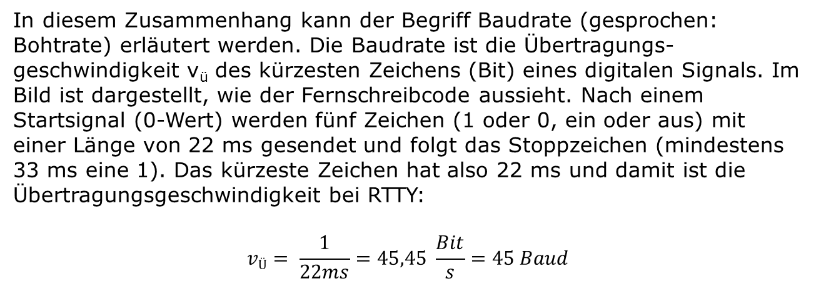
Die Baudrate
In diesem Zusammenhang kann der Begriff Baudrate (gesprochen: Bohtrate) erläutert werden. Die Baudrate ist die Übertragungs-geschwindigkeit v_{ü} des kürzesten Zeichens (Bit) eines digitalen Signals. Im Bild ist dargestellt, wie der Fernschreibcode aussieht. Nach einem Startsignal (0-Wert) werden fünf Zeichen (1 oder 0, ein oder aus) mit einer Länge von 22 ms gesendet und folgt das Stoppzeichen (mindestens 33 ms eine 1). Das kürzeste Zeichen hat also 22 ms und damit ist die Übertragungsgeschwindigkeit bei RTTY:
$$vÜ= \frac{1}{22ms}=45,45 \frac{Bit}{s}=45 Baud$$

Slide 9
Packet Radio
Packet Radio ist ein Funkübertragungsverfahren für Texte und Daten, das mit Funkfernschreiben verglichen werden kann. Jedoch bietet es gegenüber RTTY etliche Vorteile. Die Übertragungsgeschwindigkeit ist ein Vielfaches höher. Es wird mit Fehlerkorrektur gearbeitet. Es können mehrere Stationen auf einer Frequenz arbeiten. Es gibt viele Zwischenstationen (Digipeater) und es gibt Speicherstellen für die Nachrichten (Mailboxen).
Packet Radio wird in Deutschland und in den Nachbarländern überwiegend in FM im UHF-Bereich durchgeführt. In ost- und südeuropäischen Ländern ist Packet Radio auch noch im VHF-Bereich (2-m-Band) üblich. Es werden Baudraten von 1200 und 9600 Baud verwendet. Packet Radio auf Kurzwelle wird mit 300 Baud durchgeführt.
Bei Packet Radio werden die Zeichen nicht alle direkt nacheinander ausgesendet, sondern sie werden nach einer bestimmten Regel, dem Protokoll, zu Paketen von beispielsweise 256 Zeichen und einem Header (Verbindungsweg, Rufzeichen) zusammengesetzt und dann als kurze Aussendung von weniger als einer Sekunde übertragen. Danach kann die nächste Station ihr Paket auf der gleichen Frequenz übertragen.

Slide 10
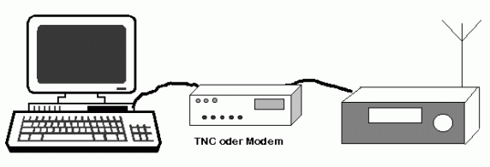
Packet Radio System
Die Ausrüstung zur Durchführung von Packet Radio ist recht preiswert. Außer einer einfachen FM-Funkstation und einer vertikal polarisierten Antenne benötigt man einen Computer und ein Gerät, das die digitalen Zeichen in Töne umsetzt und zu Gruppen (Paketen) zusammenführt und aussendet.
Eine Schaltung, die zum Senden die digitalen Zeichen in Töne umwandelt und zum Empfangen umgekehrt aus den Tönen wieder digitale Zeichen (1 oder 0) macht, nennt man MODEM von MODulator – DEModulator. Ein nachgeschalteter Computer kümmert sich dann um das Protokoll und die Zusammensetzung zu Paketen. Ein so genannter TNC (terminal net controller) enthält außer dem Modem noch einen Controller, der dem Computer diese Aufgaben abnehmen kann.

Slide 11
Prüfungsfragen
TE308 | Eine Packet-Radio-Mailbox ist ...
A | die Softwaresteuerung einer automatischen Funkstelle.
B | eine fernbedient oder automatisch arbeitende Funkstelle die Internetnachrichten zwischenspeichert.
C | eine Zusatzeinrichtung die E-Mails umwandelt und anschließend zwischenspeichert.
D | ein Rechnersystem bei dem Texte und Daten über Funk eingespeichert und abgerufen werden können.
Falsch
Falsch
Falsch
Richtig
TE305 | Was bedeutet im Prinzip „Packet Radio“?
A | Die Daten werden paketweise (stoßweise) gesendet.
B | Die Daten werden in der Mailbox in Paketen aufbewahrt.
C | 8-Bit-weise parallel gepackt gesendet.
D | zu 8 Bit gepackt und dann gesendet.
Richtig
Falsch
Falsch
Falsch

Slide 12
Prüfungsfragen
TE304 | Was versteht man bei Packet Radio unter einem TNC (Terminal Network Controller)? Ein TNC ...
A | ist ein Modem (Modulator und Demodulator) für digitale Signale.
B | wandelt nur die Töne in digitale Daten und schickt diese an den PC.
C | wandelt nur die Töne in digitale Daten und schickt diese an den Sender.
D | besteht aus einem Modem und dem Controller für die digitale Aufbereitung der Daten.
Falsch
Falsch
Falsch
Richtig
TE301 | Welche HF-Bandbreite beansprucht ein 1200-Baud-Packet-Radio-AFSK-Signal?
A | 25 kHz
B | 12 kHz
C | ca. 6,6 kHz
D | ca. 3 kHz
Falsch
Richtig
Falsch
Falsch

Slide 13
Prüfungsfragen
TE303 | Welche NF-Zwischenträgerfrequenzen werden in der Regel in Packet Radio bei 1200 Baud benutzt?
A | 1200 / 2200 Hz
B | 850 / 1200 kHz
C | 500 / 1750 Hz
D | 300 / 2700 Hz
Richtig
Falsch
Falsch
Falsch
TE306 | Was versteht man unter 1k2-Packet-Radio?
A | Man arbeitet mit einem einzelnen Ton von 1200 Hz.
B | Die Frequenz am Packet Radio Eingang beträgt 1200 Hertz.
C | Die Übertragung erfolgt mit 1200 Baud.
D | Die Daten werden in Paketen von 1200 Bits übertragen.
Falsch
Falsch
Richtig
Falsch

Slide 14
Prüfungsfragen
TE302 | Welche HF-Bandbreite beansprucht ein 9600-Baud-FM-Packet-Radio-Signal?
A | 12,5 kHz
B | 20 kHz
C | ca. 6,6 kHz
D | ca. 3 kHz
Falsch
Richtig
Falsch
Falsch
TE307 | Welches ist eine gängige Übertragungsrate in Packet Radio?
A | 6400 Baud
B | 9600 Baud
C | 12000 Baud
D | 2700 Baud
Falsch
Richtig
Falsch
Falsch

Slide 15
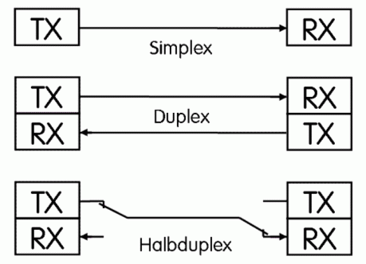
Verbindungsarten
In der Nachrichtentechnik werden Simplex- und Duplex-Verbindungen unterschieden. Ferner gibt es noch Halbduplex. Simplex (= einfach) bedeutet, dass es nur einen Sender und auf der anderen Seite einen (oder mehrere) Empfänger gibt. Der Rundfunk oder eine Rundspruchstation wären dafür Beispiele. Aber auch bei Packet Radio Digipeatern wird dieses Prinzip verwendet. Wenn der Digipeater auf derselben Frequenz sendet und auch hört.
Wenn er Daten sendet, müssen alle angeschlossenen Stationen schweigen.
Duplex bedeutet zweifach. Bei Duplexbetrieb eines Digipeaters ist die Sendefrequenz eine andere als die Empfangsfrequenz. Im 70-cm-Band sendet der Digipeater 7,6 MHz höher als er empfängt, genau wie bei einem FM-Repeater (Relaisfunk).
Beim normalen Amateurfunkbetrieb arbeitet man normalerweise auf der gleichen Frequenz. Dann ist es nicht möglich, gleichzeitig zu empfangen, wenn man sendet, weil man sonst sein eigenes Signal empfangen würde. Man arbeitet abwechselnd. Wenn die eine Station sendet, kann die andere empfangen und dann wird umgeschaltet. Diese Übertragungsart heißt Halbduplex.

Slide 16
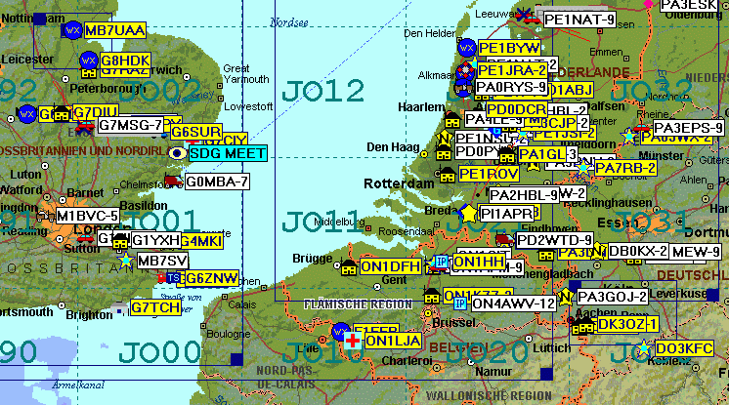
APRS
APRS ist die Abkürzung aus dem amerikanischen Automatic Position Reporting System. Es arbeitet nach dem Prinzip von Packet Radio, nämlich kurze Datenpakete auf einer Frequenz auszusenden. Allerdings werden keine Zweiwegverbindungen aufgebaut, sondern die Datenpakete werden nur in
eine Richtung (Simplex) nach einem interessanten Verteilerprinzip verbreitet. Jede teilnehmende Station kann gleichzeitig auch Digipeater sein. Auf diese Art und Weise können Daten, wie zum Beispiel Wetterdaten, Positionsmeldungen, Messwerte an eine große Gruppe von Empfängerstationen weiter vermittelt werden. Die typische APRS-Frequenz ist 144,800 MHz.
Weil die APRS-Stationen ihre Position ständig melden, können diese auf der Empfängerseite mit Hilfe eines Computers auf einer Karte dargestellt werden. Dadurch kann man die Bewegung eines Fahrzeugs oder Schiffs sichtbar machen. Auf der Karte sind viele APRS-Stationen durch ihre Rufzeichen zu erkennen.

Slide 17
Prüfungsfragen
TE312 | Wie heißt die Übertragungsart mit einem Übertragungskanal, bei der durch Umschaltung abwechselnd in beide Richtungen gesendet werden kann?
A | Simplex
B | Duplex
C | Halbduplex
D | Vollduplex
Falsch
Falsch
Richtig
Falsch
BE308 | Was versteht man unter APRS im Amateurfunk?
A | Es ist ein automatisches Positionsmeldesystem.
B | Es bedeutet eine automatische Adressierung bei Packet Radio.
C | Es dient zur automatischen Verbindung mit dem Zielrufzeichen.
D | Es dient zur automatischen Streckenführung einer mobilen PR-Station.
Richtig
Falsch
Falsch
Falsch

Slide 18
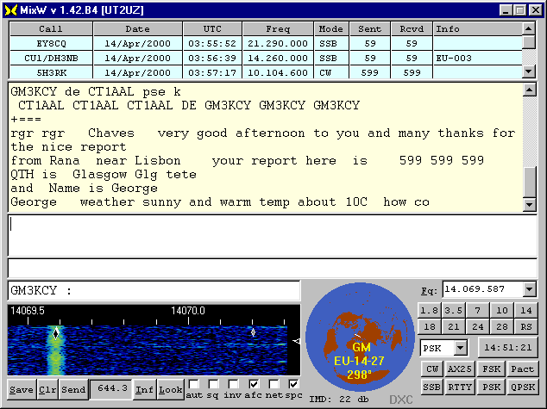
PSK31
PSK31 ist ein Textübertragungs-verfahren in PSK (Phase Shift Keying), das 1999 von dem Funkamateur G3LPX vorgestellt wurde. Es arbeitet mit einer Bitrate von 31,25 Bit/s. PSK31 benötigt dadurch nur 31 Hz Bandbreite, das ist nur ein Zehntel der Bandbreite von Telegrafie.
Stellt man die Filter bei Empfang auf diese geringe Bandbreite ein, erhält man einen Systemgewinn
von 10 dB, Leistungsfaktor 10. Dies bedeutet, dass man nur ein Zehntel der Leistung benötigt, um den gleichen Signal-Stör-Abstand wie bei CW zu bekommen. Tatsächlich zeigt es sich auch in der Praxis. Man kann mit Leistungen um 10 Watt weltweiten Funkverkehr in PSK31 machen.
Die Betriebsart PSK31 wird wie RTTY mit Computer und Soundkarte durchgeführt. Man benötigt kein Modem.

Slide 19
Prüfungsfrage
TE311 | Welches der folgenden digitalen Übertragungsverfahren hat die geringste Bandbreite?
A | RTTY
B | Pactor
C | PSK31
D | Packet Radio
Falsch
Falsch
Richtig
Falsch

Slide 20
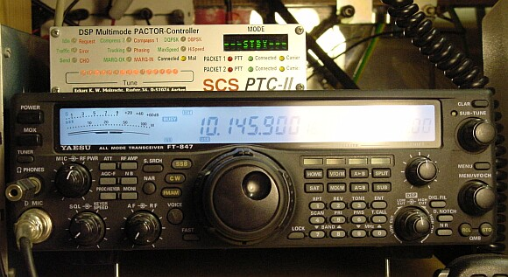
AMTOR
AMTOR kommt von Amateur Microprocessor Teleprinting Over Radio und bedeutet Amateurfunk-Fernschreiben mit Hilfe eines Mikroprozessors. Es ist ein Verfahren mit hoher Übertragungssicherheit, da bei einer AMTOR-Verbindung die empfangende Station nach der Aussendung von drei Zeichen zur
Quittierung des fehlerfreien Empfangs aufgefordert wird (ARQ, automatic repeat request). Beide Sender sind also immer wechselweise in Betrieb. Die Übertragung der Signale geschieht wie bei RTTY durch Frequenzumtastung mit den gleichen Tönen und gleicher Shift. Allerdings werden die Dreierblöcke mit 100 Baud gesendet. Die Dreierblocks werden in einem Abstand von 450 ms gesendet, so dass der antwortenden Station eine Lücke von 240 ms verbleibt, ihr Kontrollzeichen zu senden. Die Zeit für die Empfangs-Sende-Umschaltung muss also in dieser Betriebsart sehr kurz sein. AMTOR wird mehr und mehr durch das neuere und bessere Verfahren PACTOR verdrängt.

Slide 21
PACTOR
PACTOR kommt von Packet Teleprinting Over Radio und bedeutet Fernschreiben mit Hilfe eines Mikroprozessors in "Paketform" - ähnlich Packet Radio.
Pactor ist ein von DF4KV und DL6MAA weiterentwickeltes Verfahren von Amtor. Amtor wurde für die reine Textübertragung entwickelt. Pactor arbeitet wie Packet Radio mit einem Fehlerkorrekturverfahren, das so sicher ist, dass auch 8-Bit-Daten (zum Beispiel Programme) übertragen werden können. Es funktioniert noch bei sehr schwachen Signalen an der Rauschgrenze. Man benötigt also nur geringe Leistungen.
Bei PACTOR gibt es ähnlich wie bei Packet Radio aber eben weltweit auf Kurzwelle Mailboxen, in denen man Nachrichten an Funkamateure ablegen kann. Es gibt sogar Mailboxen, die eine Nachricht per Internet als E-Mail an den Empfänger weiter leiten. Damit kann man beispielsweise als Segler oder Mobilist Nachrichten an andere Funkamateure senden, mit denen man derzeit keine Verbindung aufbauen kann.
Nachteil: Für Pactor wird ein spezieller Controller benötigt, der Gebrauchsmuster geschützt ist und von Funkamateuren nicht nachgebaut werden kann. Die Anschaffung ist ziemlich teuer. Das alte Pactor-1-Verfahren aber ist frei und wird gelegentlich für den Kurzwellen-Mailboxbetrieb verwendet.

Slide 22
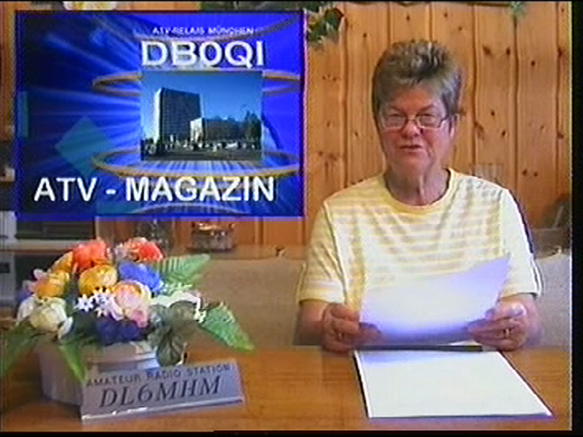
ATV
ATV bedeutet Amateurfunk-Fernsehen. Es ist ein Verfahren zur Übertragung von bewegten Bildern, wie es früher auch im analogen Fernsehen üblich war. Bei diesem Verfahren werden Bilder von zirka 800 mal 600 Bildpunkten in einer 25tel Sekunde übertragen. Dies ergibt 300 Millionen Bildpunkte in einer Sekunde.
Dieses Verfahren benötigt deshalb zirka 6 MHz Bandbreite. ATV-Betrieb ist ab 430 MHz aufwärts auf (fast) allen Amateurfunkbändern möglich. So z. B. auf dem 70-cm-, 23-cm, 13-cm und 3-cm-Band. Die älteren Fernsehempfänger erlauben auf dem 70-cm-Band von 430 bis 440 MHz den direkten Empfang von ATV-Sendungen ohne zusätzlichen Konverter.

Slide 23
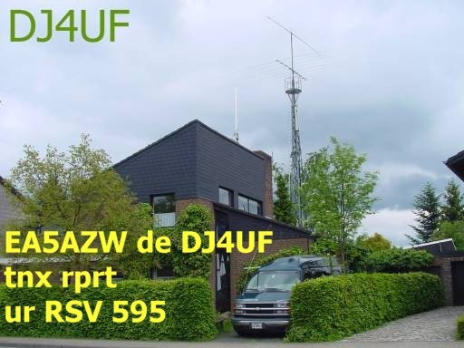
SSTV
SSTV kommt von slow scan television und bedeutet Fernsehen mit langsamer Abtastung. Es wird für die Übertragung von Standbildern verwendet. Es werden Farbbilder mit einer Auflösung von 320 mal 240 Bildpunkten in 120 Sekunden übertragen.
Das SSTV-Signal wird direkt im Computer mit Hilfe der Soundkarte erzeugt. Am NF-Ausgang der Soundkarte erhält man das
Modulationssignal, das man auf den Mikrofoneingang oder einen speziellen „Data-Ein­gang“ des SSB-Senders gibt. Bei Empfang wird das NF-Signal aus dem Empfänger in den NF-Eingang der Soundkarte des Computers gegeben und das empfangene Bild auf dem Monitor dargestellt.
Bei SSTV verwendet man meistens Fotos vom Shack, der Antennenanlage oder der Landschaft aus der eigenen Umgebung und schreibt mit Hilfe des SSTV-Programms in diese Bilder mit großen Buchstaben die zu übertragenden Textinformationen hinein..

Slide 24
Prüfungsfragen
BE301 | Welche Sendearten sind für QRP-DX-Betrieb auf Kurzwelle am besten geeignet?
A | CW, Pactor, PSK31
B | RTTY, SSB, FM
C | Pactor, RTTY, SSB
D | SSTV, PSK31, AM
Richtig
Falsch
Falsch
Falsch
BB312 | Wie wird ein SSTV-Signal beurteilt? Es wird beurteilt mit ...
A | R, S und „V" für Video-Qualität, V in 5 Stufen
B | V, S, T, mit „V" für Video-Qualität, V in 5 Stufen
C | mit „S“ für Signalstärke und „V" für Video-Qualität, S und V in 9 Stufen
D | R, S, T und einer zusätzlichen Bildbewertung
Richtig
Falsch
Falsch
Falsch

Slide 25
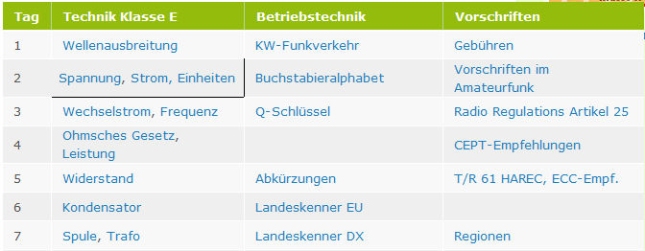
Nächste Woche: Mi, 4. März, 19 Uhr lokal
Fragen ?

